Slide 1



COUNTRY INTRODUCTION
Analisa Tingkat Kejahatan di India

Slide 2

Welcome to India!
India adalah negara besar dan beragam di Asia Selatan. Ibu kotanya adalah New Delhi, yang dikenal dengan situs bersejarah dan budayanya yang hidup. India adalah negara dengan jumlah penduduk terbanyak di dunia, dengan lebih dari 1,7 miliar orang. Bahasa resmi negara ini adalah Hindi dan Inggris, namun India mengakui 22 bahasa daerah lainnya.

Slide 3

Pendahuluan
Kejahatan di India sudah merupakan masalah sosial yang merusak tatanan masyarakat.
Faktor sosial, ekonomi, dan budaya berperan dalam meningkatnya tingkat kejahatan.
Pentingnya analisis terhadap faktor penyebab dan dinamika kejahatan di India.

Slide 4
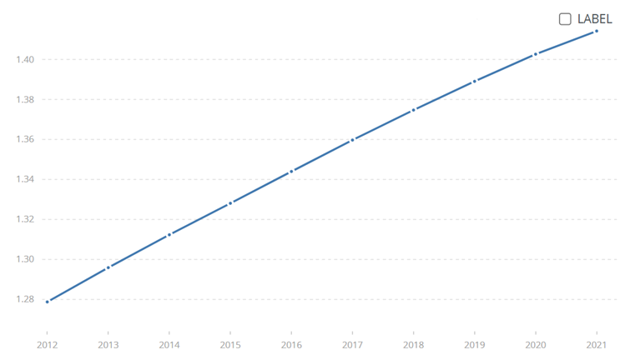
Populasi Negara India Tahun 2012 - 2021

Slide 5
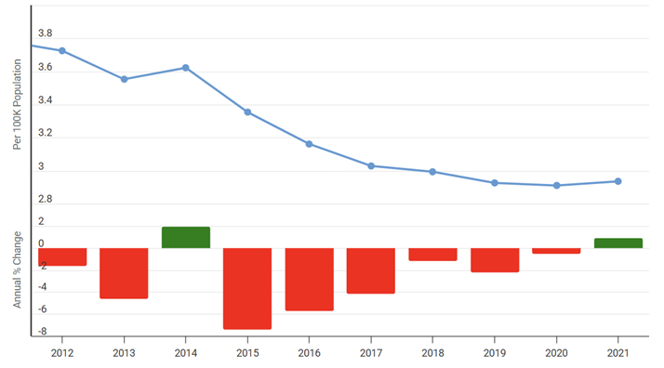
Tingkat Kejahatan di India Tahun 2012 - 2021

Slide 6
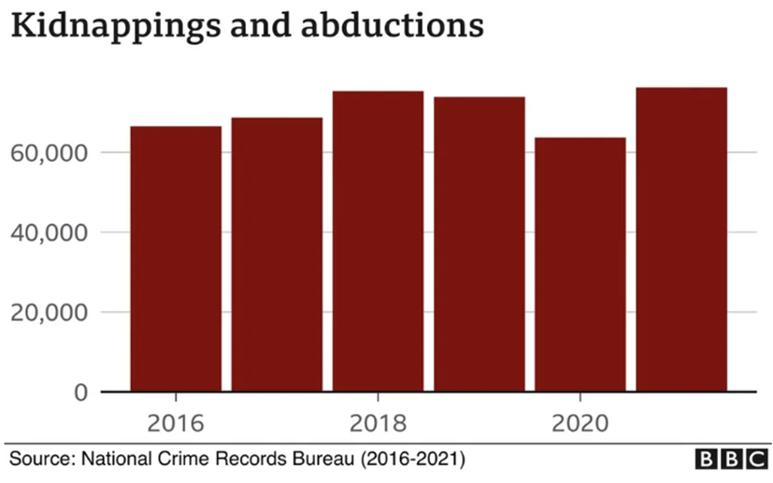
Kasus Penculikan Wanita di India Pada Tahun 2016 - 2021

Slide 7
Pertumbuhan Populasi dan Kejahatan
Populasi India yang berkembang pesat dari 1.28 miliar (2012) menjadi 1.4 miliar (2021).
Ketegangan sosial akibat ketidakmerataan distribusi sumber daya.
Pertumbuhan populasi menjadi faktor penting dalam dinamika kejahatan.

Slide 8
Tujuan Penelitian
Menganalisis tren perkembangan tingkat kejahatan di India dari tahun 2020 hingga 2024.
Menilai faktor-faktor sosial dan ekonomi yang mempengaruhi peningkatan angka kejahatan di India.
Menganalisis hubungan antara pertumbuhan populasi dan peningkatan tingkat kejahatan di India.
Mengidentifikasi pengaruh urbanisasi terhadap perubahan tingkat kejahatan di daerah perkotaan.
Menganalisis kebijakan pemerintah dalam menanggulangi kejahatan dan dampaknya terhadap penurunan tingkat kejahatan.
Mengevaluasi pengaruh ketimpangan sosial-ekonomi terhadap angka kejahatan, khususnya dalam kasus penculikan perempuan.
Mengidentifikasi kota dengan kasus kejahatan terbanyak, seperti Delhi (5.400 kasus), serta menganalisis distribusi jenis kejahatan seperti burglary, vandalism, fraud, domestic violence, dan firearm offense.
Mengkaji distribusi korban berdasarkan usia (rata-rata 44 tahun) dan jenis kelamin (mayoritas perempuan), serta menganalisis efektivitas penyelesaian kasus (50% kasus ditutup).

Slide 9
Solusi
Buat Dashboard Interaktif untuk visualisasi kejahatan.
Integrasi Data Beragam untuk analisis lengkap.
Prediksi Tren Kejahatan menggunakan machine learning.
Fokus pada Kekerasan Gender dan penculikan perempuan.
Analisis Sosial-Ekonomi pengaruh kejahatan.
Pemantauan Kejahatan Real-time dengan laporan masyarakat.
Rekomendasi Kebijakan berbasis data.
Edukasi Publik tentang pencegahan kejahatan.
Kolaborasi dengan Penegak Hukum untuk penggunaan data.
Evaluasi Kebijakan Keamanan secara berkala untuk pemerintah India

Slide 10
Proses pengerjaan
Pengumpulan data dari sumber seperti Kaggle.
Pengolahan data dengan pembersihan dan transformasi.
Visualisasi data menggunakan Tableau untuk analisis tren kejahatan.

Slide 11
DEMO HASIL PROYEK

Slide 12
Visualisasi Data & Hasil
Dashboard interaktif digunakan untuk visualisasi kejahatan di India.
Beberapa ditampilkan grafik yang menunjukkan distribusi kejahatan berdasarkan jenis, lokasi, usia korban, dll.
Kenaikan kasus kejahatan secara keseluruhan meskipun terjadi lonjakan pada bulan-bulan tertentu.

Slide 13
VISUALISASI DATA

Slide 14
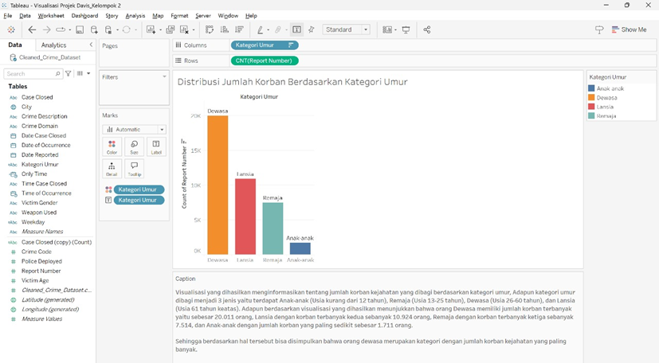

Slide 15
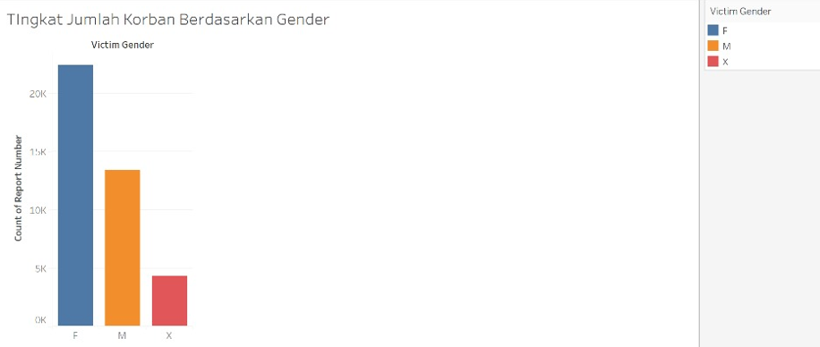

Slide 16
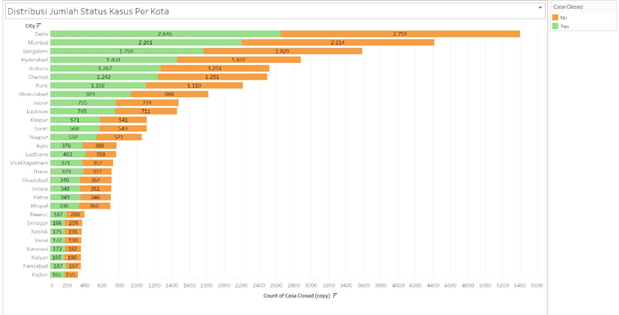

Slide 17
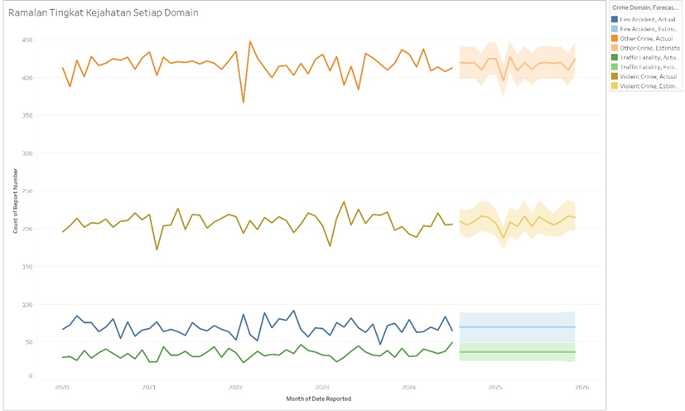

Slide 18
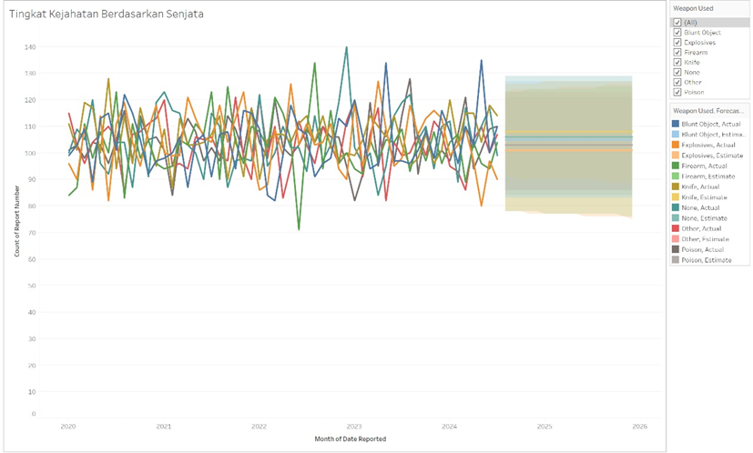

Slide 19
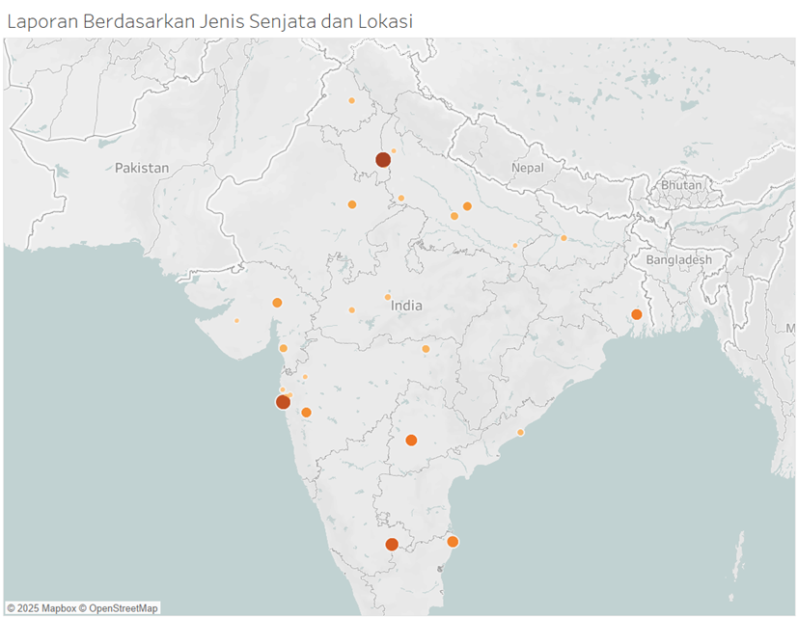

Slide 20
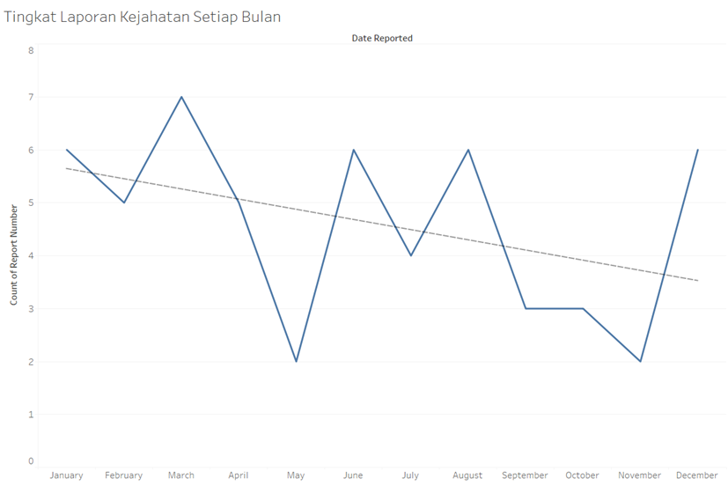

Slide 21
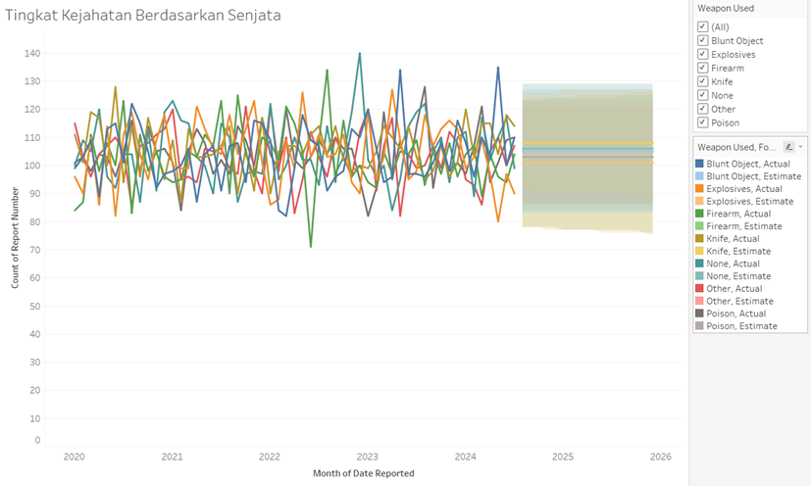

Slide 22
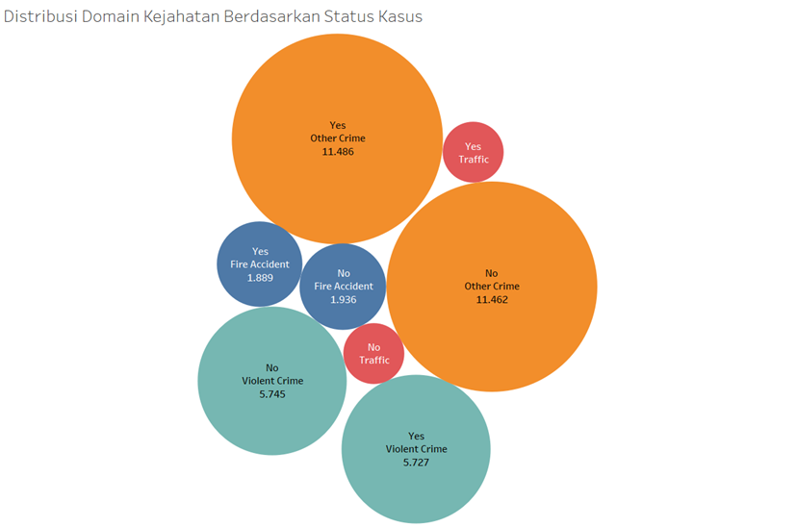

Slide 23
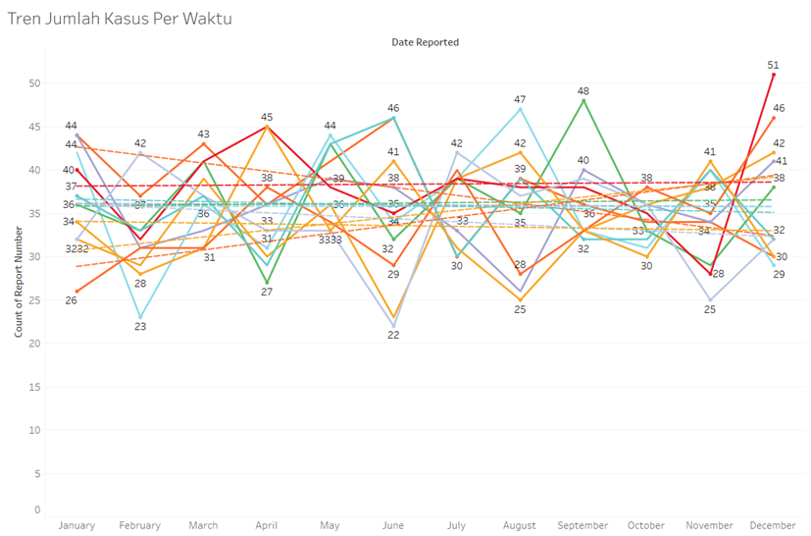

Slide 24
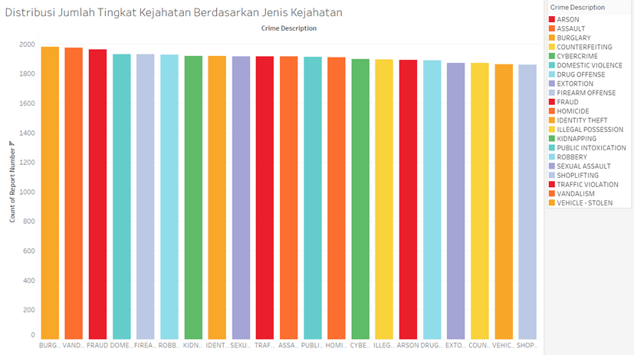

Slide 25
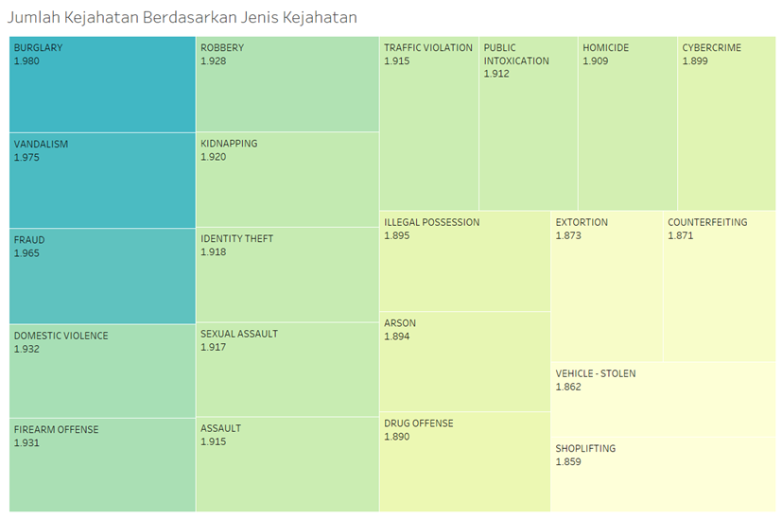

Slide 26
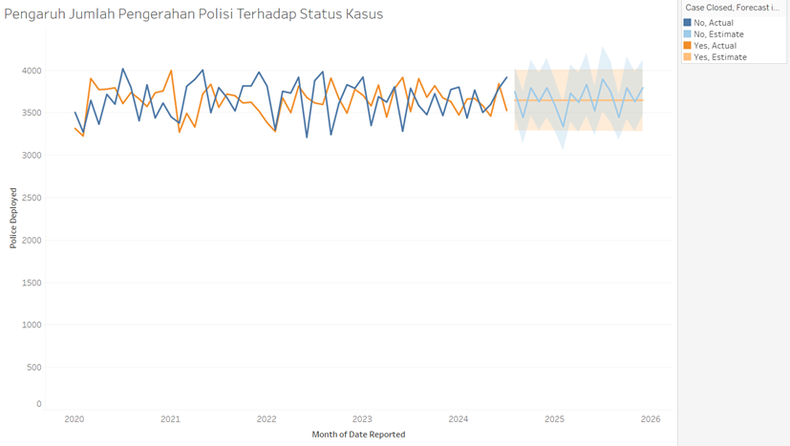

Slide 27
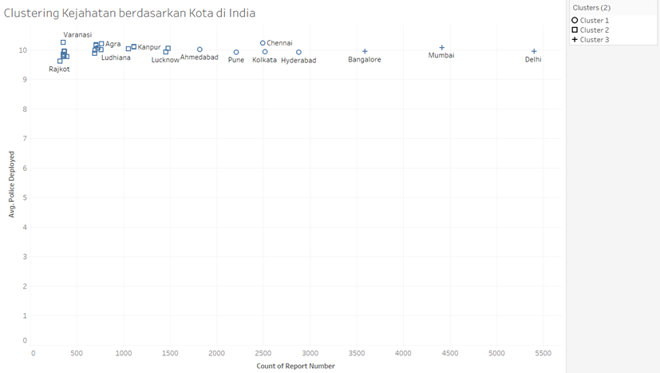

Slide 28
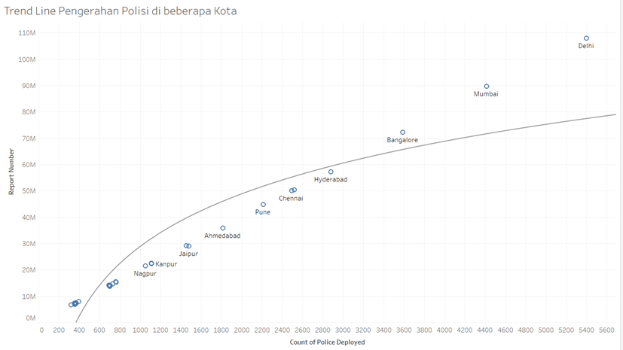

Slide 29
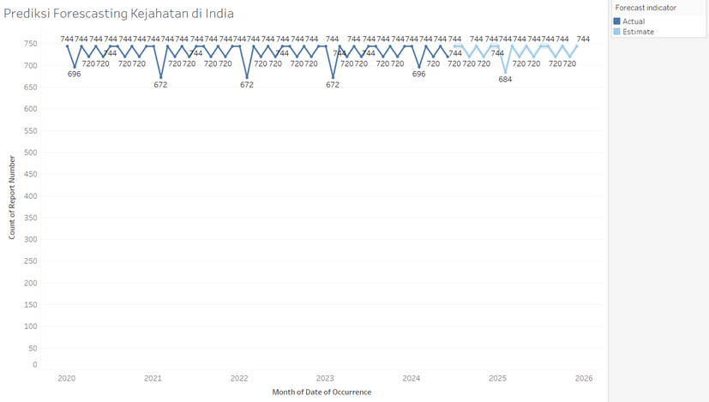

Slide 30
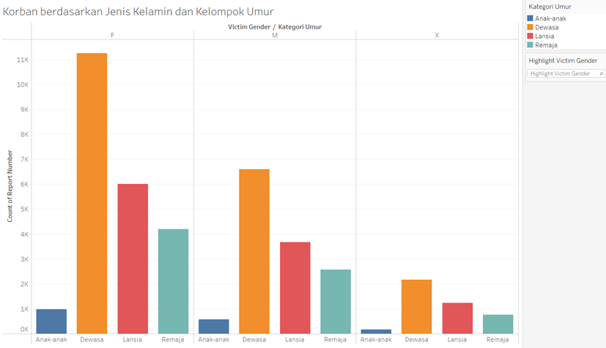

Slide 31
DASHBOARD

Slide 32
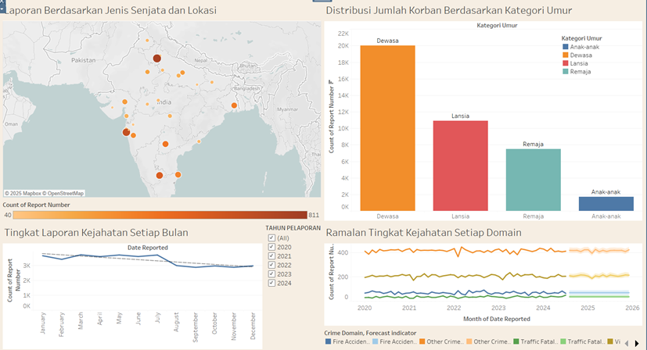

Slide 33
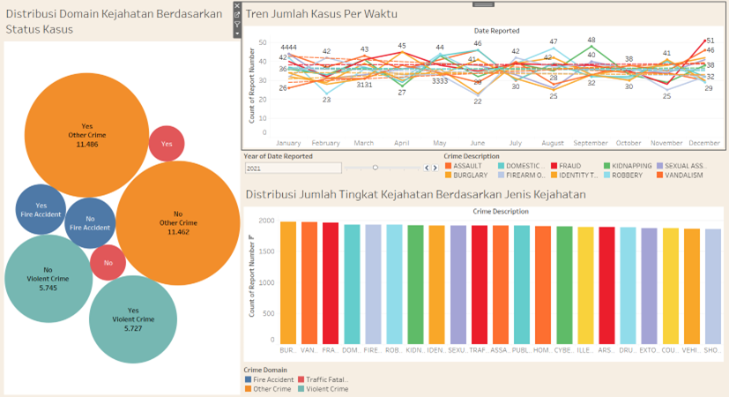

Slide 34
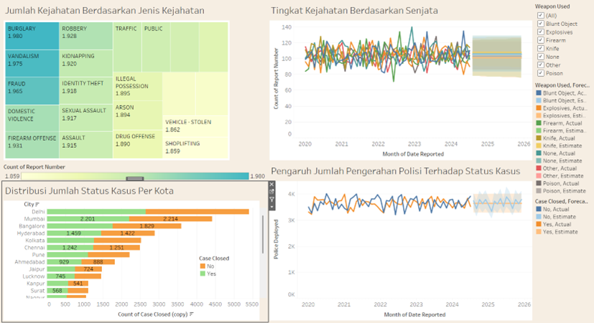

Slide 35
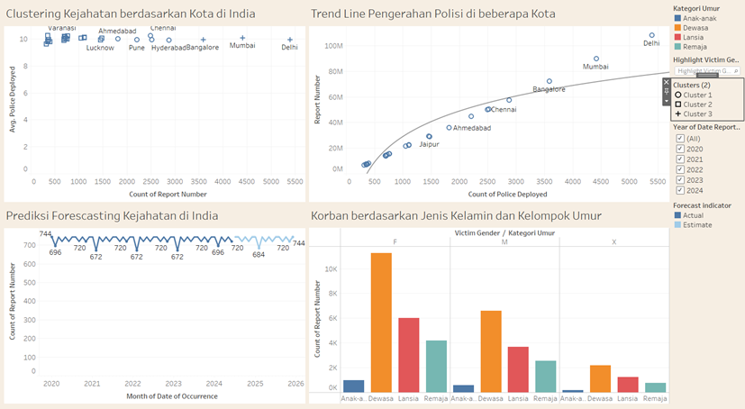

Slide 36
STORY

Slide 37
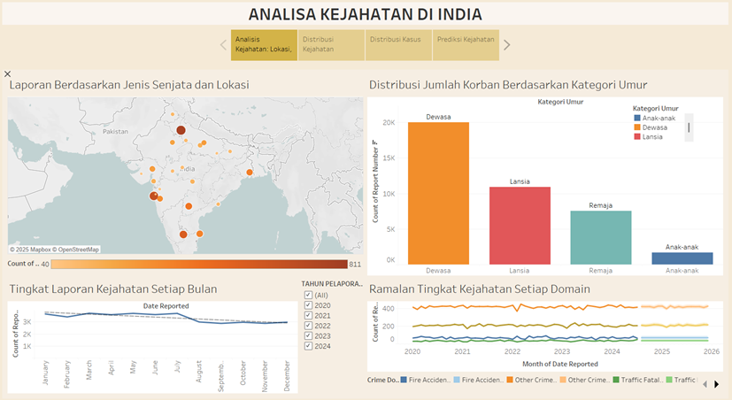

Slide 38
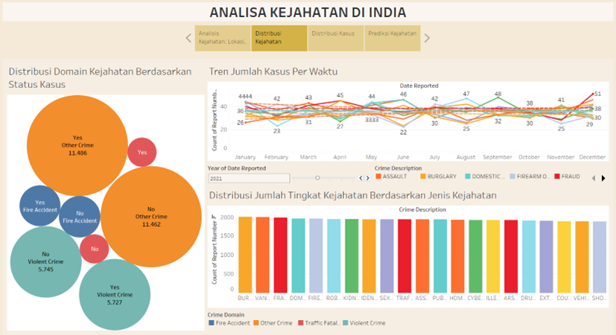

Slide 39
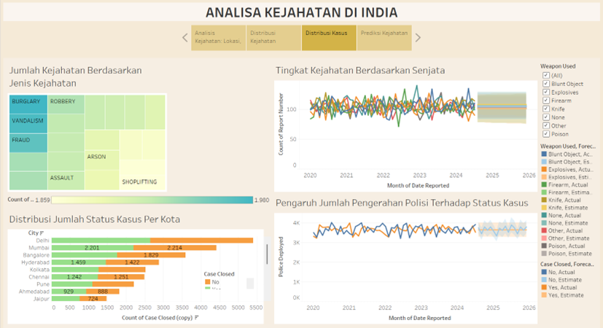

Slide 40
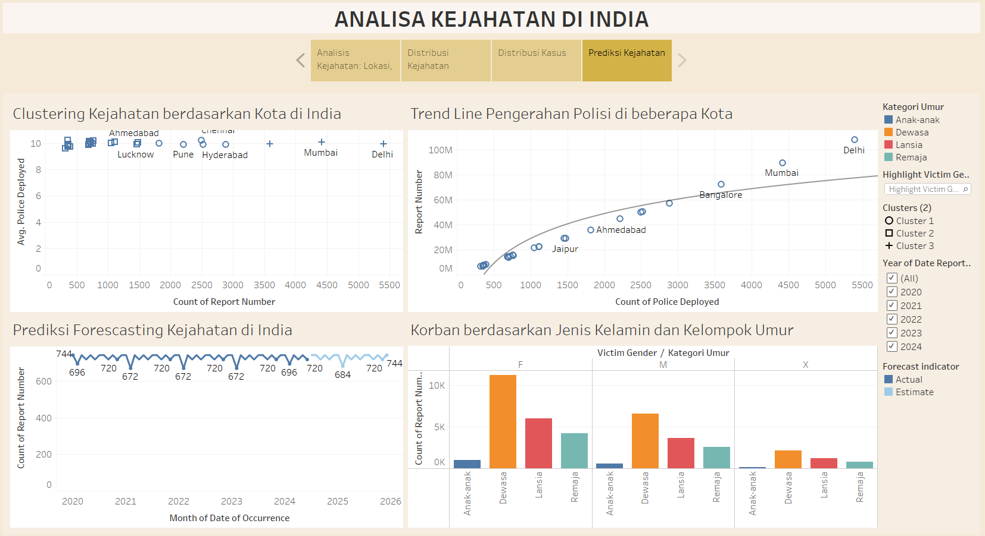

Slide 41
DAMPAK PROYEK
Peningkatan Kesadaran Masyarakat tentang tren kejahatan di India.
Pengambilan Keputusan Cepat oleh pemerintah dan penegak hukum.
Efisiensi Penanganan Kasus dengan pemantauan real-time.
Optimalisasi Sumber Daya Polisi berdasarkan data kejahatan.
Transparansi Hukum dengan laporan status kasus yang jelas.
Pengurangan Kekerasan Gender dengan fokus pada penculikan perempuan.
Perbaikan Kebijakan Keamanan berbasis data.
Kolaborasi Instansi dengan data terintegrasi.
Pemantauan Kebijakan Keamanan dengan dashboard evaluasi.
Dukungan Penelitian Lanjutan dengan data yang tersedia.

Slide 42
Thank You!

